Slide 1
ПРОЕКТ по окружающему миру на тему «Знание- сила»
От пера до стержня.
Эволюция шариковой ручки.
Выполнила ученица 2а класса
МБОУ «Лицей ФМИ № 40»
при УлГУ
Снежкина Елизавета
Руководитель: Левушкина С.С.

Slide 2
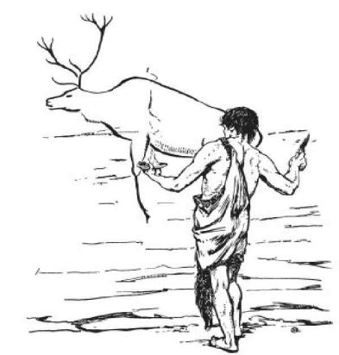
Более 6000 лет назад
Первыми средствами для изображения символов были рука, палка, уголь и камень. Рукой и палкой первобытный человек рисовал на песке, а камнем и углём – на скале.

Slide 3
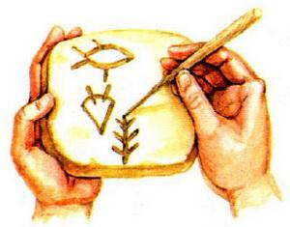
Около 4000 лет назад
Человек начал использовать смоченные глиняные дощечки. При этом ручкой служила деревянная или бронзовая палочка, либо кость.

Slide 4
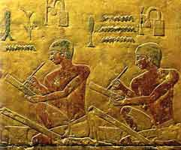
Около 3000 лет назад
Египтяне писали на папирусе (бумага из тростникового растения) тонкими кисточками из тростника.

Slide 5
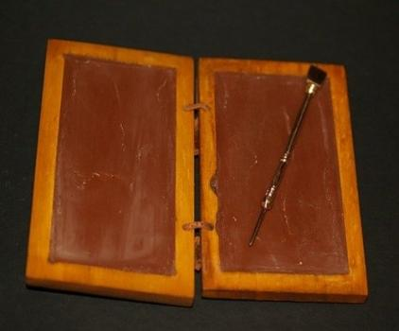
1300 лет назад
Римляне писали металлическими палочками – стилусами на деревянных дощечках - таблетах, в которые заливали воск.

Slide 6
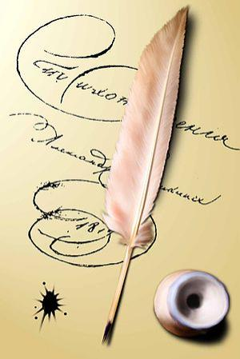
В период с VI по XVIII века
Распространение пергамента (бумага из телячьей кожи) и изобретение чернил привело к появлению нового пишущего инструмента – заточенного специальным образом гусиного пера. С помощью пера можно было изменить стиль письма - делать его прописным и наклонным. Так были придуманы прописные буквы (до этого писали только заглавные). Великий русский поэт А.С. Пушкин свои бессмертные произведения писал гусиными перьями.

Slide 7
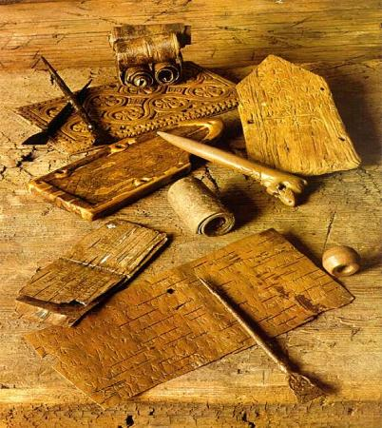
В XI - XIII веках
На Руси писали на бересте (кора берез) специальными заостренными палочками – писалами. Писало было похоже на римский стилус. Чаще всего на бересте писали дети, которые только учились и не богатые люди. Такие изображения стали называть берестяными грамотами.

Slide 8
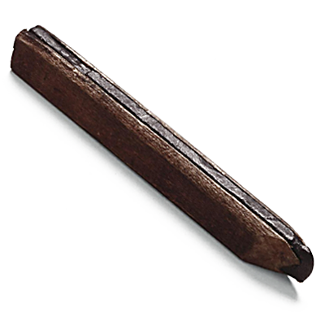
В конце XVIII века
Чешский изобретатель Гартмут первым смешал графит с глиной.
Независимо от него француз Конте в 1790 году сделал карандаш в виде тонкой палочки из смеси графитового порошка и глины, уложенной между двумя дощечками. Сейчас мы называем его «простой карандаш».

Slide 9
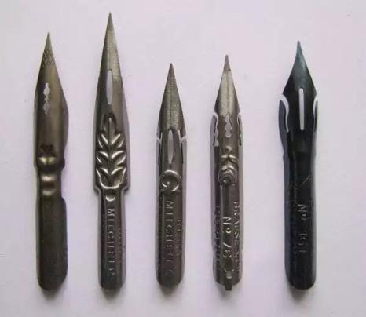
В начале XIX века
Изобрели стальные перья. Англичанин Перри сделал продольную прорезь в острие пера. Это улучшило качество письма и долговечность пера. К концу 19-го века ручки с металлическим пером полностью вытеснили недолговечные, гусиные перья. Еще в 1930-1950-х годах в школах писали стальным пером, позволявшим писать красивым почерком "с нажимом". Такие перья существуют и в наше время. Сейчас таким пером оформляют важные документы или пишут красивые письма мастера каллиграфии.

Slide 10
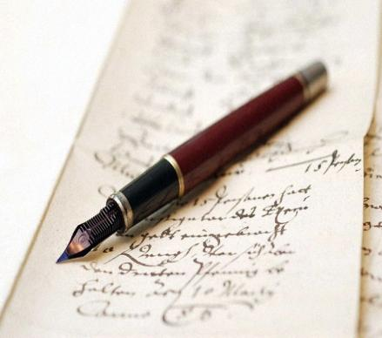
1884 год
Страховой агент Левис Эдсон Ватерман вошел в историю как изобретатель первой автоматической перьевой ручки. Внутри ручки находился баллончик, в который наливали чернила. Чернил, которые заправлялись в баллончик, хватало надолго.

Slide 11
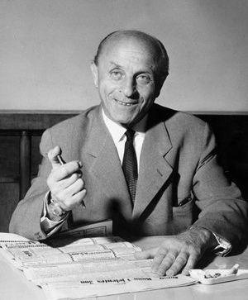
В 1938 году
В Венгрии братья-химики Ласло и Георг Биро изобрели первую шариковую авторучку с густой пастой. В основе работы шариковой ручки лежит принцип подвижности шарика. Сначала шариковую ручку использовали военные летчики.
10 июня 1943 года считается днём рождения шариковой ручки, когда американец Рейнолдс один в один копирует конструкцию ручки Биро и оформляет на неё патентную заявку.

Slide 12
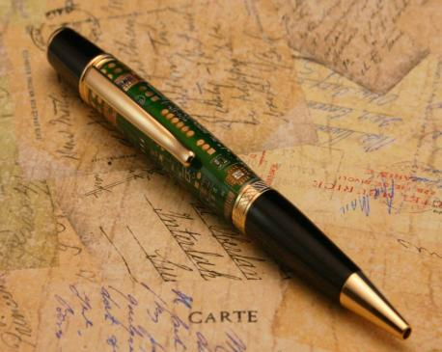
29 октября 1945 года
На ярмарке в США шариковые ручки появились в продаже. Ручка продавалась как «первая ручка, которая пишет под водой». Этот день вошел в историю индустрии: 10000 авторучек было продано в течение одного дня! Однако, изготовление пластмассовых стержней было очень дорогим, поэтому их делали длинными и сгибали пополам. Стержни можно было несколько раз заправлять новой пастой. Первые шариковые ручки стоили дороже хороших перьевых.

Slide 13
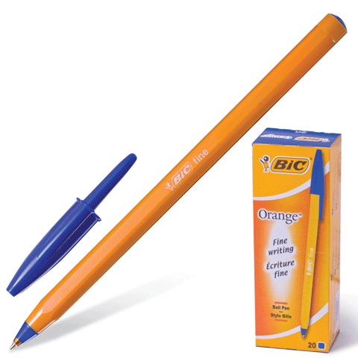
В 1953 году
Француз Марсель Бич создал дешевую ручку под названием BIC (Бик), захватившую рынок практически всей планеты. На разработку пишущего узла ручки у него ушло почти четыре года. Зато результат превзошел все ожидания - эта одноразовая ручка была дешевой, удобной, одинаково хорошо писала на любой бумаге, ее хватало, чтобы прочертить линию длиной 6 км. Сегодня компания BIC является одним из лидеров по производству пишущих принадлежностей.

Slide 14
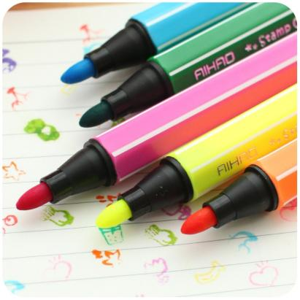
60-е годы ХХ века
В Японии изобрели ручку с наконечником из фетра (плотной толстой ткани). Их стали называть фломастерами, а ручки с более толстым стержнем – маркерами. Фетр, находящийся внутри пластмассового корпуса, пропитывается чернилами, и они по стержню стекают на бумагу.

Slide 15
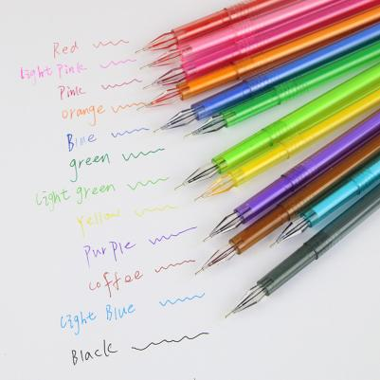
В 90-е годы ХХ века
Появились роллеры - ручки с очень маленьким шариком и менее вязкими чернилами на водной основе. Мы их называем гелевыми ручками. Сейчас существует очень много цветных гелевых паст.

Slide 16
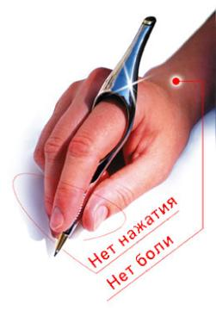
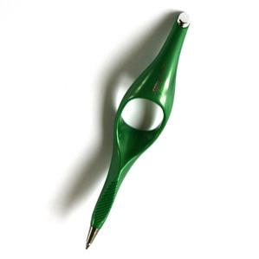
В 1997 году
Была разработана первая ручка для письма без нажатия на нее тремя пальцами. Ring Pen (Ринг Пен) - эргономическая авторучка, разработанная русскими инженерами для предотвращения писчего спазма, увеличения скорости письма и в помощь людям, много пишущим.

Slide 17
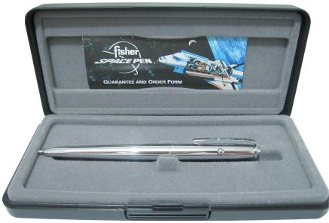
Космическая ручка
Space Pen (Спэйс Пен) «космическая ручка» или «ручка невесомости» была изобретена американским изобретателем и предпринимателем Полом Фишером. Чернила в ней находятся в специальном картридже под давлением. По утверждению создателей эта ручка может писать в условиях невесомости, под водой, на мокрой и жирной бумаге, под любым углом, при экстремальных температурах.

Slide 18
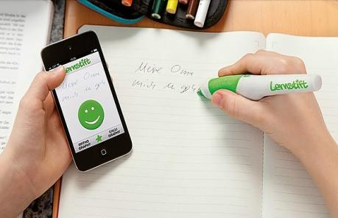
Обучающая ручка
Ручка Lernstift (Лернстиф) будет вибрировать, когда заметит орфографическую ошибку. Также при помощи чудо ручки можно исправить свой почерк. Она следит за чистописанием, поэтому в руке человека с не каллиграфическим почерком будет вибрировать непрерывно.

Slide 19
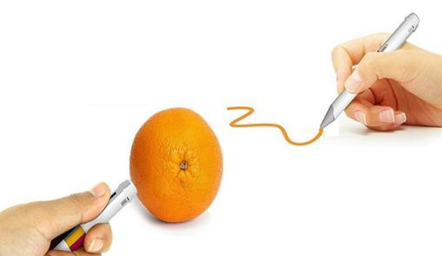
Ручка будущего
Ручка Scribble Pen (Скрабл Пен) — настоящий инструмент для подбора цвета, который способен брать образцы, а потом рисовать заданным цветом. Прикоснитесь одним концом ручки Scribble Pen к любому объекту, и мгновение спустя в вашем распоряжении будут чернила того же цвета.

Slide 20
СПАСИБО ЗА ВНИМАНИЕ!!!

Slide 21
Источники информации
http://www.nnre.ru/istorija/pervobytnye_lyudi_byt_religija_kultura/p5.php
http://www.techcult.ru/gadgets/1036
http://class-fizika.narod.ru/snakom4.htm
http://faqed.ru/history-historical-notes/history/istoriya-poyavleniya-karandasha.htm
http://vseumeyka.ru/category/lepka/page/2
http://uchportfolio.ru/blogs/read/?id=1320
http://n-t.ru/tp/it/ip.htm
http://ppt4web.ru/istorija/ehvoljucija-instrumentov-dlja-pisma-ili-pochemu-my-pishem-sharikovojj-ruchkojj.html
https://infoprovod.ru/scribble-pen/
http://kidsoft.ru/arch-2005/files/web_design/wd_21/pisec.htm
http://kulikova-julia.pp.ua/poeziya/74-stilos.html
https://ru.wikipedia.org/wiki/Space_Pen
https://ru.wikipedia.org/wiki/Гусиное_перо
http://www.nat-geo.ru/planet/44263-sem-interesnykh-faktov-o-sharikovoy-ruchke/#full
http://www.ug.ru/method_article/412
http://nsportal.ru/ap/library/nauchno-tekhnicheskoe-tvorchestvo/2014/01/24/issledovatelskaya-rabota-na-temu-sharikovaya

